Slide 1
Pelaporan Akhir dan Demo Sistem
Aktivitas Minggu 15
Yizreel Schwartz Sipahutar (11S22038) Jonathan Martinus Pangaribuan (11S22013) Joshua Asido Prima Silalahi (11S23033)
Kelompok 18

Slide 2
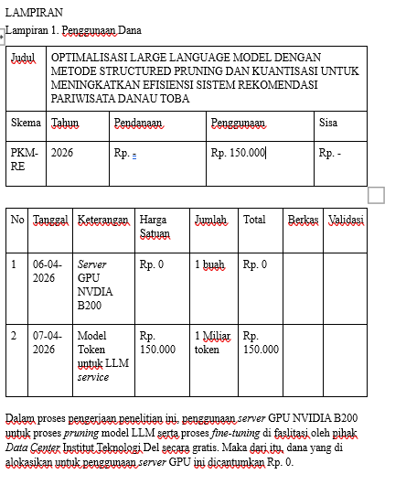
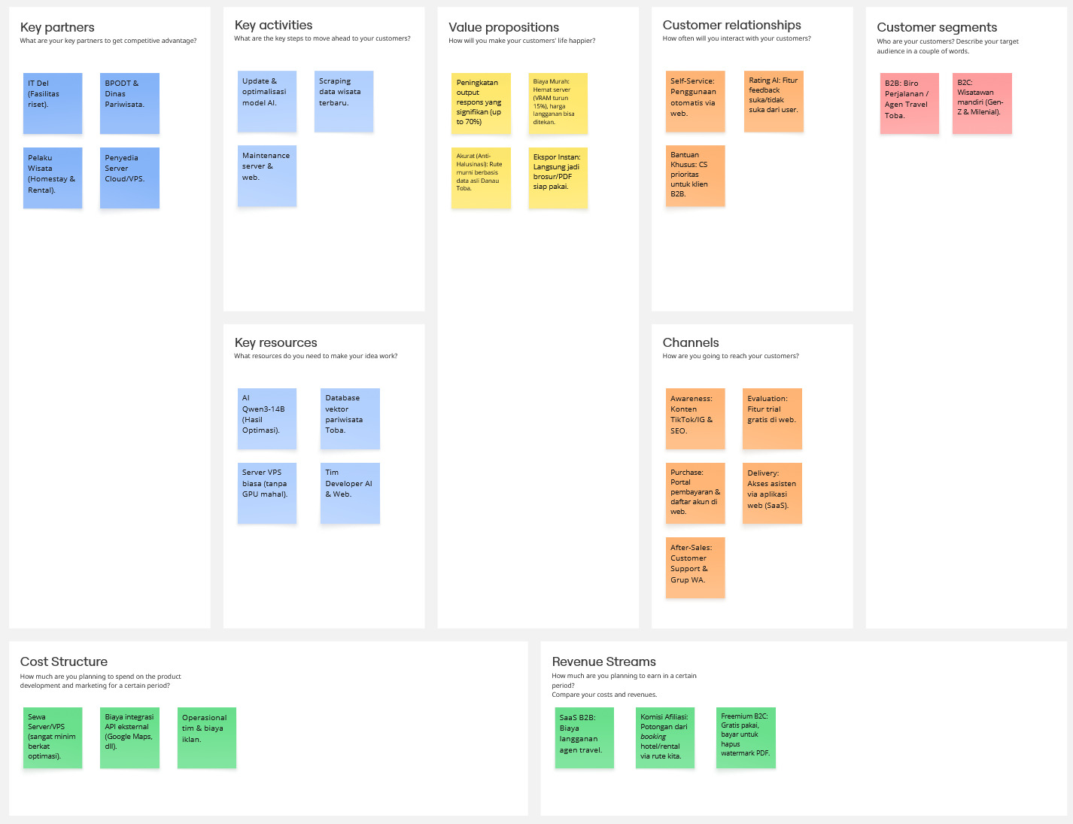
Progress Pengerjaan
Melengkapi lampiran akhir, termasuk penggunaan dana, bukti kegiatan, BMC, dan logbook.

Slide 3
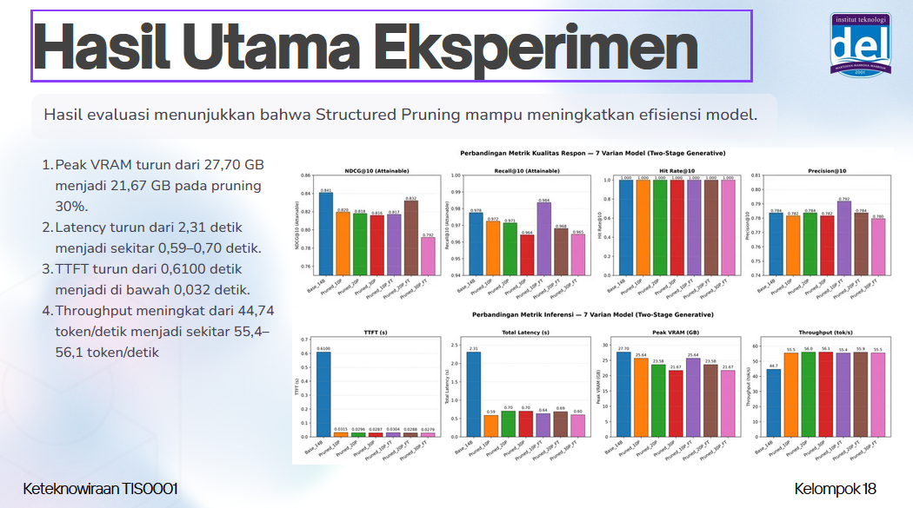
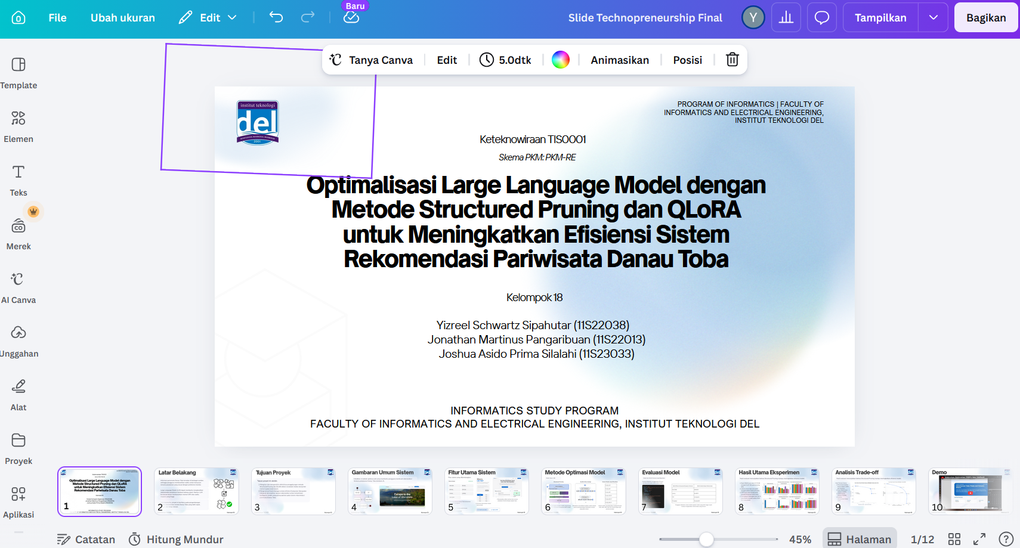
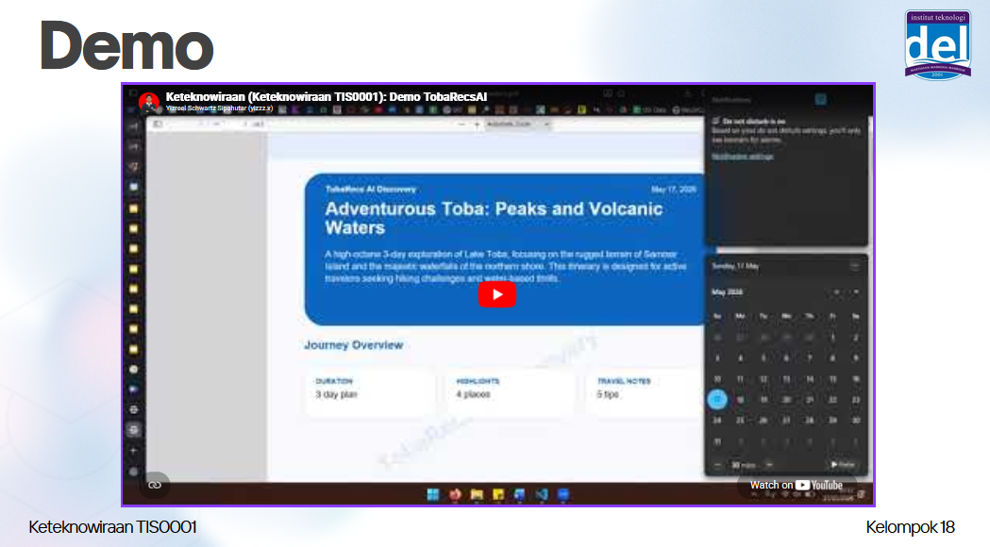
Progress Pengerjaan
Menyusun slide presentasi 10–12 slide yang berisi latar belakang, metode, hasil utama, grafik, dan potensi pengembangan.

Slide 4
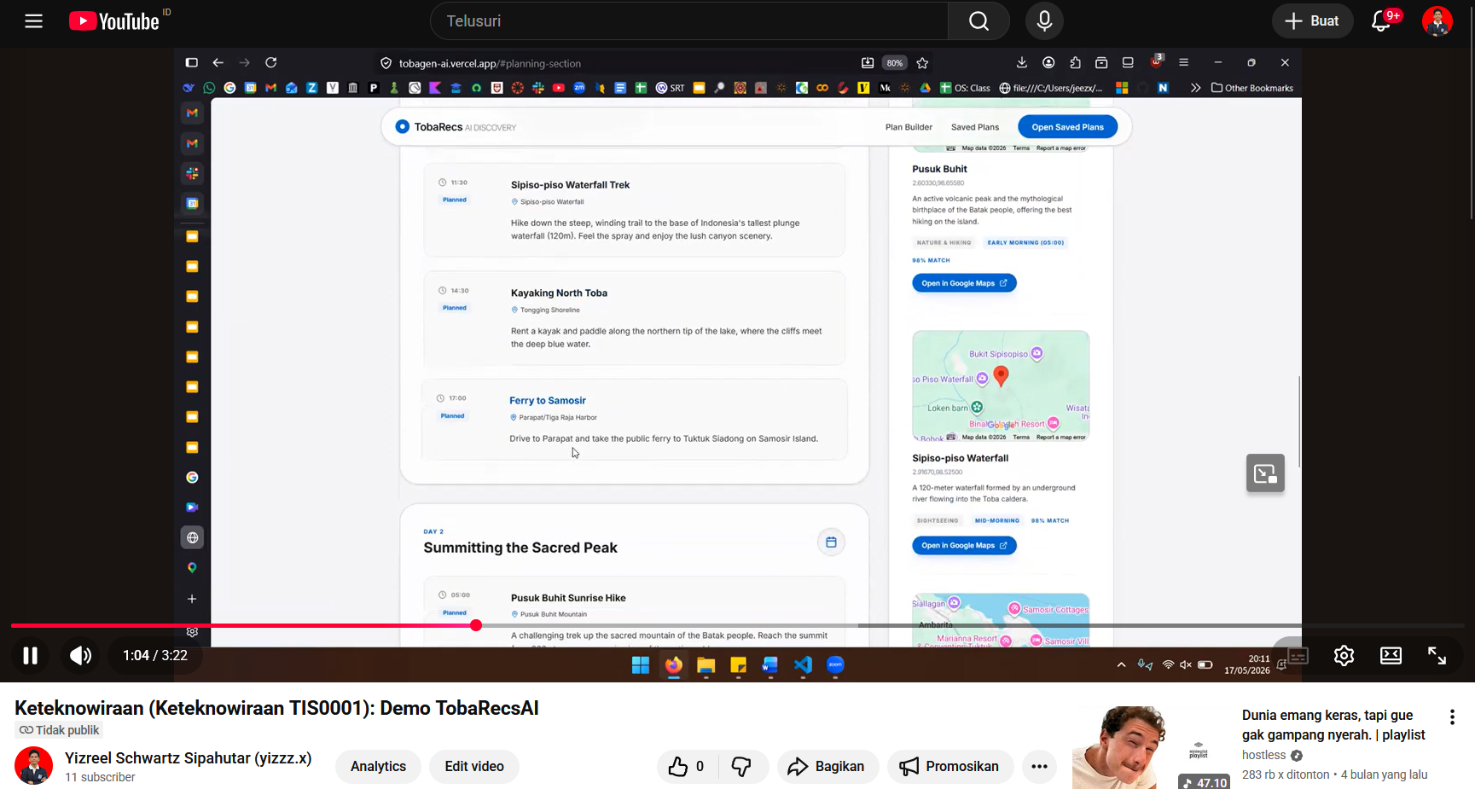
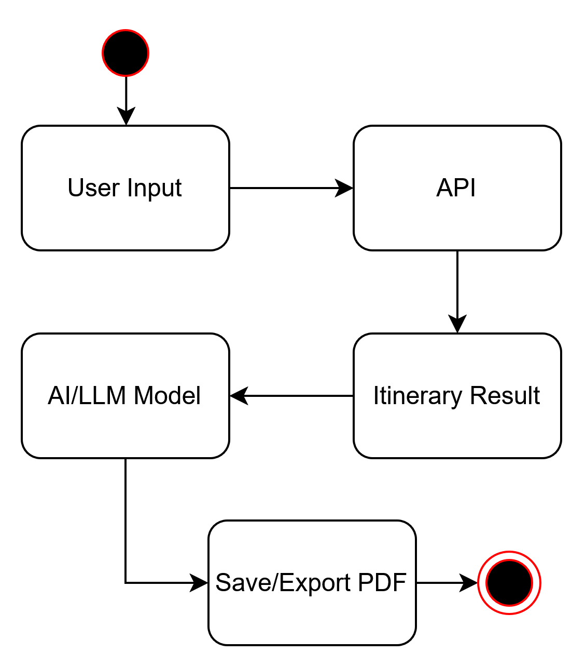
Progress Pengerjaan
Menyiapkan skenario demo sistem rekomendasi, termasuk alur input pengguna dan tampilan hasil rekomendasi.

Slide 5
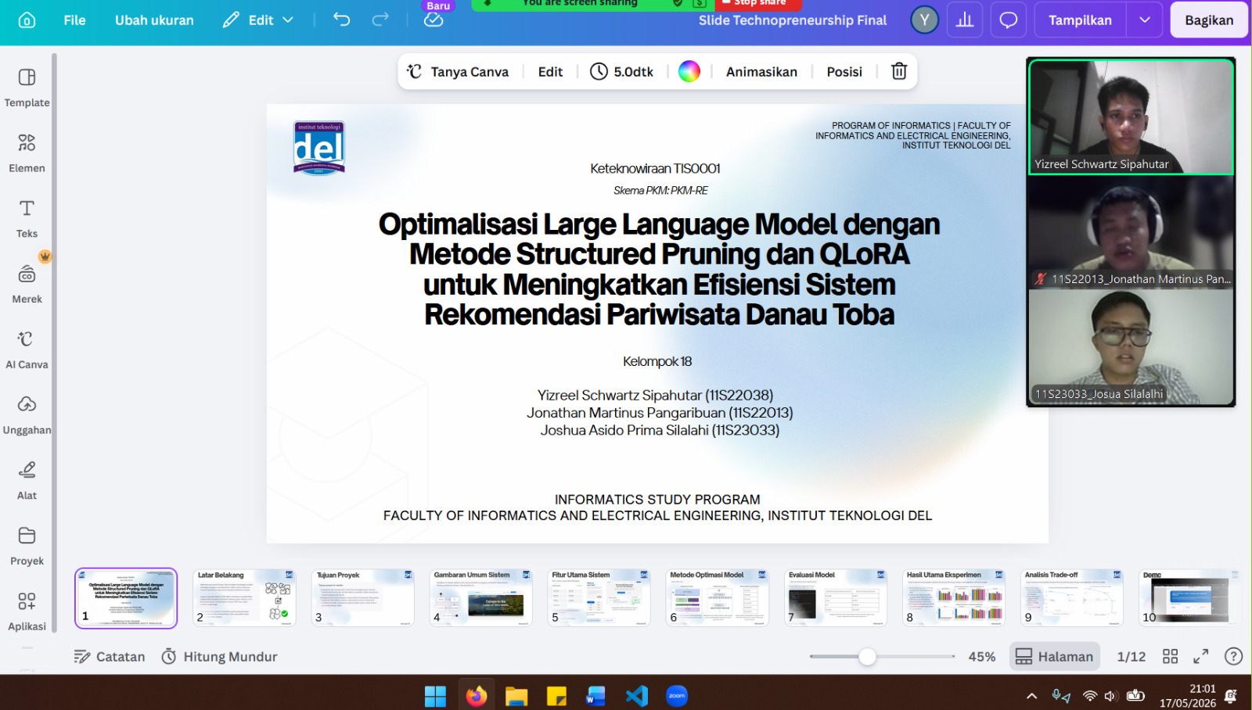
Progress Pengerjaan
Melakukan simulasi presentasi dan demo, lalu memastikan seluruh berkas siap dikumpulkan.

Slide 6
Logbook Minggu 15
Catatan Kegiatan
Judul | OPTIMALISASI LARGE LANGUAGE MODEL DENGAN METODE STRUCTURED PRUNING DAN KUANTISASI UNTUK MENINGKATKAN EFISIENSI SISTEM REKOMENDASI PARIWISATA DANAU TOBA
Skema | Tahun | Dana Disetujui | Capaian (%) | Total Waktu (Menit) | Rekomendasi SKS
PKM-RE | 2026 | - | 100 | 1020
No | Tanggal Pelaksanaan | Kegiatan | Capaian (%) | Waktu Pelaksanaan (Menit) | Berkas | Validasi Dosen
1 | 11-05-2026 | Memeriksa ulang laporan akhir PKM-RE dan memperbaiki bagian format, tabel, gambar, serta lampiran. | 100 | 180 | Laporan akhir revisi
2 | 12-05-2026 | Melengkapi lampiran akhir, termasuk penggunaan dana, bukti kegiatan, BMC, dan logbook. | 100 | 180 | Lampiran final
3 | 13-05-2026 | Menyusun slide presentasi 10–12 slide yang berisi latar belakang, metode, hasil utama, grafik, dan potensi pengembangan. | 100 | 210 | Slide presentasi

Slide 7
Logbook Minggu 15
Catatan Kegiatan
No | Tanggal Pelaksanaan | Kegiatan | Capaian (%) | Waktu Pelaksanaan (Menit) | Berkas | Validasi Dosen
4 | 14-05-2026 | Menyiapkan skenario demo sistem rekomendasi, termasuk alur input pengguna dan tampilan hasil rekomendasi. | 100 | 210 | Skenario demo, screenshot sistem
5 | 15-05-2026 | Melakukan simulasi presentasi dan demo, lalu memastikan seluruh berkas siap dikumpulkan. | 100 | 240 | Laporan final PDF, slide final, bukti demo

